Slide 1

멀티스레드 채팅 프로그램 프로젝트

Slide 2
이 장에서 다룰 내용
1
개요
2
클라이언트 UI의 프로토타입 개발
3
서버와 클라이언트 통신 모듈 개발
4
전체 소스

Slide 3
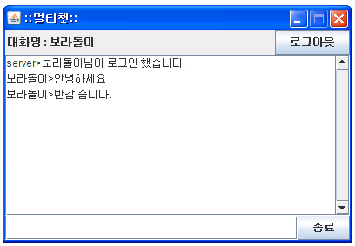
01. 프로젝트의개요
프로젝트 결과물과 구성요소
  결과물
    다중 사용자 사이에서 동시 채팅을 지원하는 멀티스레드 채팅 프로그램으로, 간단하게 “멀티챗”이라는 이름을 사용하기로 한다.
    이 프로젝트의 목적
      실제 고급 응용 프로그램을 개발할 때 필요한 기술을 미리 경험할 수 있으므로 조금 어렵게 느껴지더라도 포기하지 말고 끝까지 완성해 본다.
[그림 14-1] 클라이언트 프로그램의 실행화면

Slide 4
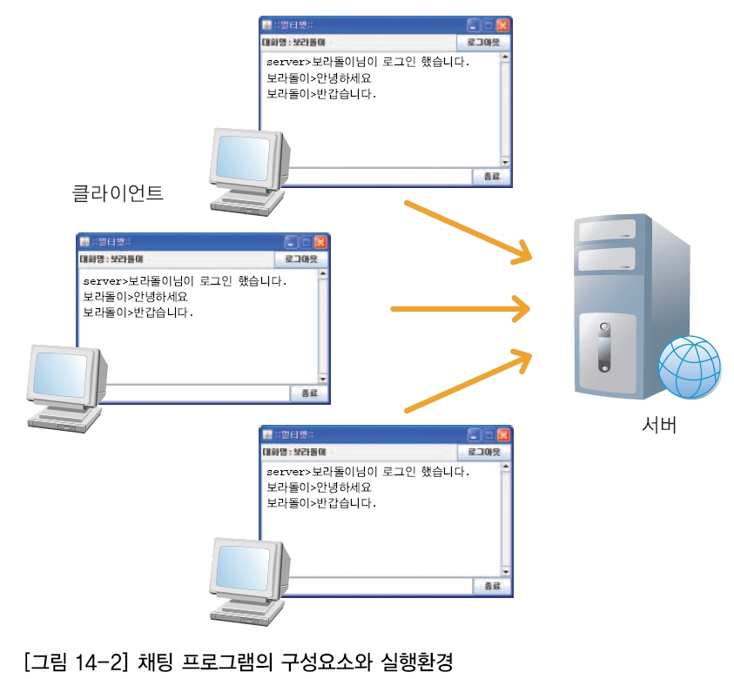
01. 프로젝트의개요
프로젝트 결과물과 구성요소
  구성요소
    서버와 클라이언트로 구성
    개발된 프로그램을 완전하게 테스트
    하려면 세 대 이상의 컴퓨터가 있어야 함
      여러 컴퓨터에서 클라이언트를 실행해
      로그인과 로그아웃, 채팅을 동시
      다발적으로 수행해 보는 게 좋다
    컴퓨터 한 대에서도 테스트는 가능
[그림 14-2] 채팅 프로그램의 구성요소와 실행환경

Slide 5
01. 프로젝트의개요
프로젝트 결과물과 구성요소
  서버 프로그램
    채팅 메시지를 중계해 주는 프로그램. 멀티스레드 기법을 이용해 동시에 여러 클라이언트와 네트워크 연결이 가능하도록 함.
    모든 메시지는 연결된 모든 사용자에게 전달되는 브로드캐스팅 방식의 서버 프로그램이다.
      메시지 프로토콜을 만들고 서버 기능을 보완하면 좀더 기능이 다양한 서버 프로그램으로 확장이 용이
  클라이언트 프로그램
    대화명을 입력하고 로그인하면 별도의 인증절차를 거치지 않아도 된다. 메시지를 입력하고 서버에서 수신되는 메시지를 출력해 주는 창으로 구성
    로그아웃, 로그인 가능
      서버 기능을 확장하면 클라이언트 역시 확장된 기능을 반영해 로그인, 귓속말 등 다양한 기능을 추가가 용이

Slide 6
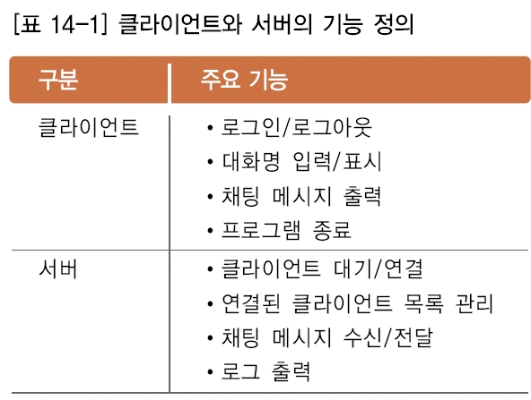
01. 프로젝트의개요
기능 정의와 클래스 설계
  프로그램을 개발할 때 설계가 차지하는 비율은 거의 절반에 가깝다고 해도 과언이 아니다.
  설계가 잘되면 완성도 있는 프로그램이 나올 수 있음
  기능 정의
    클라이언트와 서버로 구성

Slide 7
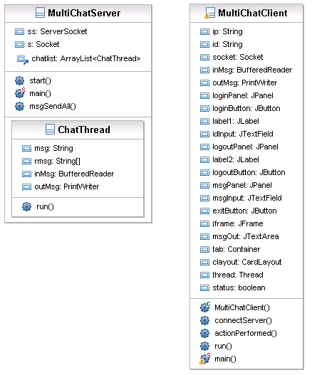
01. 프로젝트의개요
기능 정의와 클래스 설계
  클래스 설계
    MultiChatClient, MultiChatServer,
    ChatThread 로 구성
[그림 14-3] 클래스 다이어그램

Slide 8
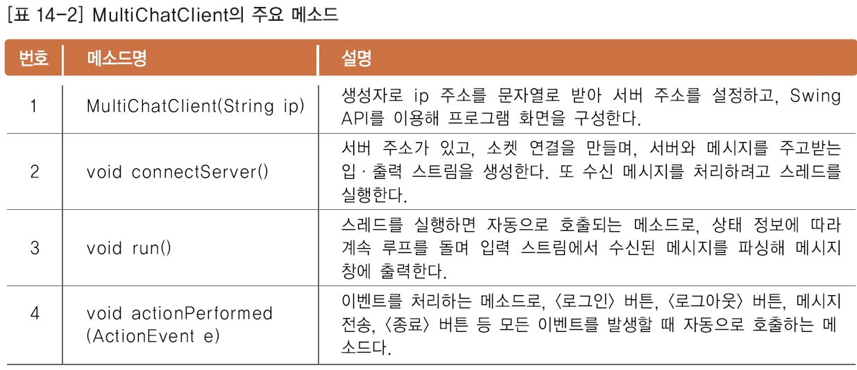
01. 프로젝트의개요
기능 정의와 클래스 설계
    MultiChatClient
      사용자 UI를 구성하고 서버와의 연결을 만든다. 또한 서버로 보내는 메시지를 입력받고 서버에서 전송되는 메시지 역시 출력하는 기능으로 구성

Slide 9
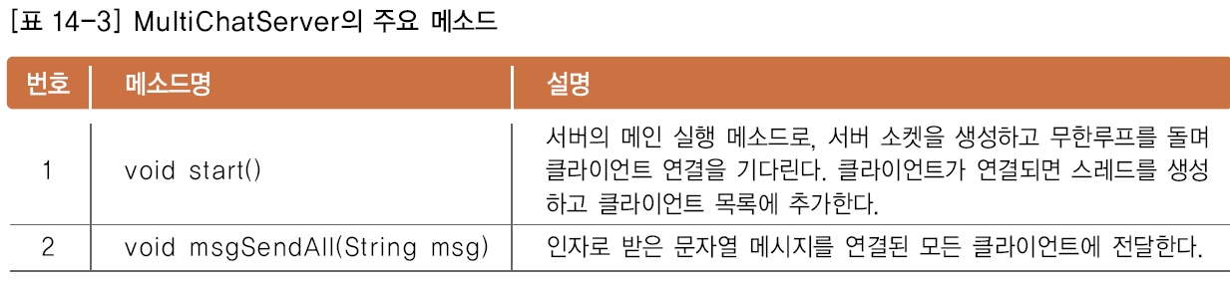
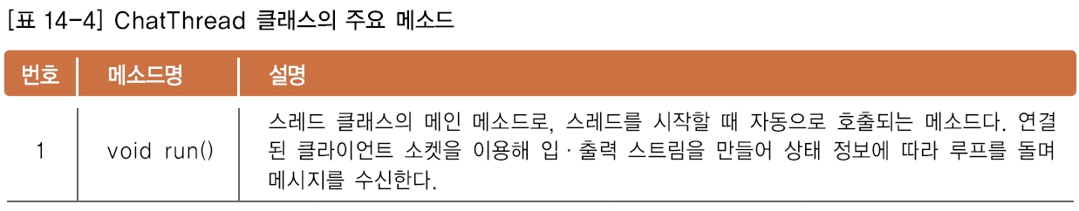
01. 프로젝트의개요
기능 정의와 클래스 설계
    MultiChatServer, ChatThread
      MultiChatServer 클래스는 동시에 다중 사용자와 연결하는 스레드를 처리하려고 ChatThread 내부 클래스를 만들어 처리

Slide 10
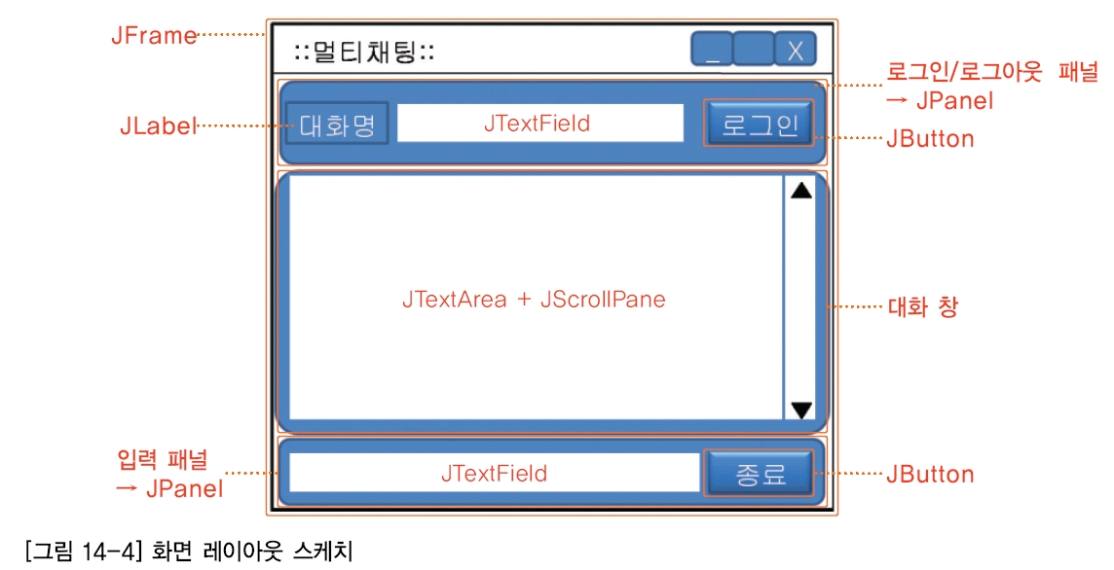
02. 클라이언트 UI의 프로토타입 개발
UI 구성
  Swing API를 이용해 필요한 위젯을 정의하고, 패널을 이용해 레이아웃을 설정
  화면 레이아웃 검토와 프로젝트 생성
    화면 레이아웃은 구현할 기능을 간단하게 그림 형식으로 그려보고 어떤 컴포넌트를 어떻게 배치할 것인지 결정하는 과정

Slide 11
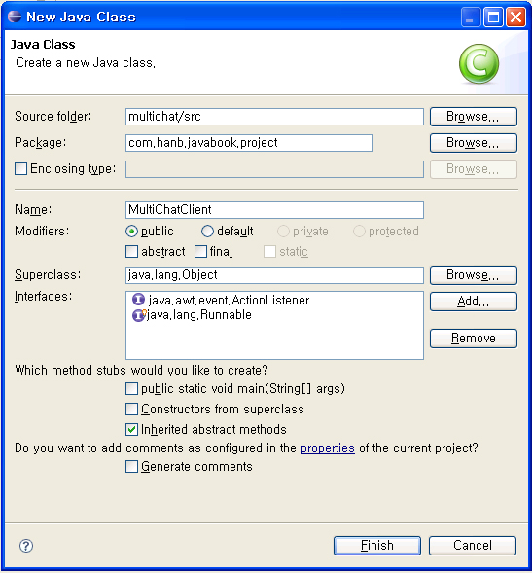
02. 클라이언트 UI의 프로토타입 개발
UI 구성
  프로젝트 생성과 클래스 작성
    멀티챗 프로젝트를 위해 이클립스 에서
    새로운자바 프로젝트를 생성
    프로젝트명은 multichat으로 함
    자바 클래스를 만들고 패키지명은
    이 책에서는 com.hanb.javabook.project
    로 하고, 클래스명은 MultiChat Client로
    했다. (크게 상관 없음)
    ActionListener와 Runnable 인터페이스
    를 구현(스레드와 이벤트 처리를 위해)
[그림 14-5] 클래스 생성

Slide 12
02. 클라이언트 UI의 프로토타입 개발
UI 구성
  이클립스에서는 자동으로 관련 코드를 생성
  ActionListener 인터페이스 구현에 필요한actionPerfomed 메소드와 Runnable 인터페이스 구현에 필요한 run( ) 메소드를 자동으로 생성
    [ MultiChatClient.java의 기본 코드 ]
public class MultiChatClient implements ActionListener, Runnable {
public void actionPerformed(ActionEvent arg0) {
}
public void run( ) {
}
public static void main(String[ ] args) {
}
}

Slide 13
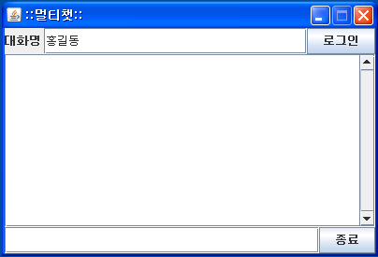
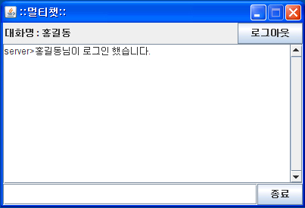
02. 클라이언트 UI의 프로토타입 개발
UI 구성
  레이아웃 결정
    JFrame의 기본 레이아웃인 BorderLayout을 사용(위젯 컴포넌트를 효과적으로 구성하기 위한 전당한 레이아웃 결정)
    로그인/로그아웃 패널은 로그인 전에는 대화명을 입력한 뒤 <로그인> 버튼을 누르고, 로그인이 되면 입력한 대화명이 나타나면서 <로그인> 버튼 대신 <로그아웃> 버튼이 표시되어야 함.
    각각 loginPanel, logoutPanel을 만들어 각 위젯을 구성
    별도의 패널에서 CardLayout을 이용해 추가한 뒤 필요에 따라 패널을 바꿔서 보여주는 방식을 이용하기로 함
    메시지 패널은 메시지 입력과 <종료> 버튼이 위치하는 패널(Border Layout)
[그림 14-6] 로그인 전과 로그인 후 패널 변경

Slide 14
02. 클라이언트 UI의 프로토타입 개발
UI 구성
  로그인과 로그아웃 패널 구성
    로그인 패널 구성을 위한 컴포넌트는 다음과 같다. 멤버변수 선언 부분에서 모두 private로 선언
// 로그인 패널
private JPanel loginPanel;
// 로그인 버튼
private JButton loginButton;
// 대화명 라벨
private JLabel label1;
// 대화명 입력 텍스트 필드
private JTextField idInput;

Slide 15
02. 클라이언트 UI의 프로토타입 개발
UI 구성
    화면 구성은 생성자에서 처리할 것이므로 다음과 같이 생성자를 만들어 해당 코드를 입력함
public MultiChatClient(String ip) {
// 로그인 패널 구성
loginPanel = new JPanel( );
// 레이아웃 설정
loginPanel.setLayout(new BorderLayout( ));
idInput = new JTextField(15);
loginButton = new JButton("로그인");
// 이벤트 리스너 등록
loginButton.addActionListener(this);
label1 = new JLabel("대화명");
// 패널에 위젯 구성
loginPanel.add(label1, BorderLayout.WEST);
loginPanel.add(idInput, BorderLayout.CENTER);
loginPanel.add(loginButton, BorderLayout.EAST);
}

Slide 16
02. 클라이언트 UI의 프로토타입 개발
UI 구성
  같은 방법으로 로그아웃 패널을 구성함
// 로그아웃 패널 구성
private JPanel logoutPanel;
// 대화명 출력 라벨
private JLabel label2;
// 로그아웃 버튼
private JButton logoutButton;
.
.
.
// 로그아웃 패널 구성
logoutPanel = new JPanel( );
// 레이아웃 설정
logoutPanel.setLayout(new BorderLayout( ));
label2 = new JLabel( );
logoutButton = new JButton("로그아웃");
// 이벤트 리스너 등록
logoutButton.addActionListener(this);
// 패널에 위젯 구성
logoutPanel.add(label2, BorderLayout.CENTER);
logoutPanel.add(logoutButton, BorderLayout.EAST);

Slide 17
02. 클라이언트 UI의 프로토타입 개발
UI 구성
  입력 패널 구성
    이번에는 메시지 입력 패널을 구성한다.
    입력 패널은 메시지
    입력 창과 <종료> 버튼으로 구성
    (로그인/로그아웃 패널과 형태가
    동일)
    메시지 입력 창은 별도의 버튼
    없이 메시지를 입력한 뒤 Enter
    를 치는 것으로 바로 메시지를
    전송할 수 있도록 리스너를 등록
// 입력 패널 구성
private JPanel msgPanel;
// 메시지 입력 텍스트 필드
private JTextField msgInput;
// 종료 버튼
private JButton exitButton;
.
.
.
// 입력 패널 구성
msgPanel = new JPanel( );
// 레이아웃 설정
msgPanel.setLayout(new BorderLayout( ));
msgInput = new JTextField(30);
// 이벤트 리스너 등록
msgInput.addActionListener(this);
exitButton = new JButton("종료");
exitButton.addActionListener(this);
// 패널에 위젯 구성
msgPanel.add(msgInput, BorderLayout.CENTER);
msgPanel.add(exitButton, BorderLayout.EAST);

Slide 18
02. 클라이언트 UI의 프로토타입 개발
UI 구성
  로그인/로그아웃 카드 레이아웃 구성
    로그인한 뒤 화면 구성을 변화시키려고 카드 레이아웃을 사용함
    카드 레이아웃은 간단하게 패널에 이름을 부여하고 필요할 때마다 특정 패널을 보여주는 레이아웃
    컨테이너 컴포넌트에 카드 레이아웃을 설정하고 컨테이너에 loginPanel과 logoutPanel을 각자 login, logout 이름으로 추가
      보고 싶은 패널을 화면에 나타낼 때 => clayout.show(tab,“login”);
// 카드 레이아웃 관련
private Container tab;
private CardLayout clayout;
.
.
.
// 로그인/로그아웃 패널 선택을 위한 카드 레이아웃 패널
tab = new JPanel( );
clayout = new CardLayout( );
tab.setLayout(clayout);
tab.add(loginPanel, "login");
tab.add(logoutPanel, "logout");

Slide 19
02. 클라이언트 UI의 프로토타입 개발
UI 구성
  메인 윈도우 구성과 패널 배치
    jFrame 윈도우를 생성하고 앞에서 만든 패널을 배치함. 이 과정에서 메시지 출력 창은 JTextArea와 JScrollPane을 이용
// 메인 프레임 구성
jframe = new JFrame("::멀티챗::");
msgOut = new JTextArea(" ", 10, 30);
// JTextArea의 내용을 수정하지 못하게 함. 즉, 출력 전용으로 사용
msgOut.setEditable(false);
// 수직 스크롤바는 항상 나타내고, 수평 스크롤바는 필요할 때만 나타나게 함
JScrollPane jsp = new JScrollPane(msgOut, JScrollPane.VERTICAL_SCROLLBAR_ALWAYS,
JScrollPane.HORIZONTAL_SCROLLBAR_NEVER);
jframe.add(tab, BorderLayout.NORTH);
jframe.add(jsp, BorderLayout.CENTER);
jframe.add(msgPanel, BorderLayout.SOUTH);
// 로그인 패널을 우선 표시
clayout.show(tab, "login");
// 프레임 크기 자동 설정
jframe.pack( );
// 프레임 크기 조정 불가 설정
jframe.setResizable(false);
// 프레임 표시
jframe.setVisible(true);

Slide 20
02. 클라이언트 UI의 프로토타입 개발
UI 구성
  메인 메소드 구현과 테스트
    main 메소드는 MultiChatClient 클래스를 생성하는 부분만 들어가도록 간단하게 구성
    접속할 서버의 IP 주소를 인스턴스에 전달하는 인자는 추가해 두었다.
      아직은 해당 인자로 전달된 IP 주소를 활용하는 부분은 다루지 않기 때문.
      실행을 위해 private String ip를 멤버변수 선언부에 추가해 주고, MultiChatClient(String ip) 생성자 첫 행에 this.ip = ip; 코드를 한 줄 추가한다.
    실행해보면 아무런 기능을 하지 않지만 최종 산출물과 동일한 화면을 나타냄
public static void main(String[ ] args) {
MultiChatClient mcc = new MultiChatClient("127.0.0.1");
}

Slide 21
02. 클라이언트 UI의 프로토타입 개발
이벤트 처리
  멀티챗 클라이언트에는 이벤트가 많지 않아 각 위젯에 리스너 클래스를 두지 않고 하나의 이벤트 클래스에서 모든 이벤트를 처리하도록 함
  actionPerformed 메소드 구현
    MultiChatClient 클래스는 ActionListener 인터페이스를 구현하므로 actionPerformed ( ) 메소드를 반드시 구현. 각 위젯에서 발생하는 이벤트 처리 코드를 작성하면 된다.
      채팅 서버와의 연동을 위한 비즈니스 로직이 만들어지지 않은 관계로 각 이벤트를 처리하는 코드만 구성하고, 임시로 이벤트 처리를 테스트 하려고 콘솔로 메시지를 출력 하도록 구성
public void actionPerformed(ActionEvent arg0) {
Object obj = arg0.getSource( );
public void actionPerformed(ActionEvent arg0) {
Object obj = arg0.getSource( );
// 종료 버튼 처리
if(obj == exitButton) {
System.exit(0);
} else if(obj == loginButton) {
clayout.show(tab, "logout");
} else if(obj == logoutButton) {
clayout.show(tab, "login");
} else if(obj == msgInput) {
msgInput.setText(" ");

Slide 22
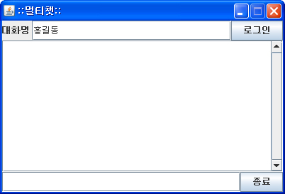
02. 클라이언트 UI의 프로토타입 개발
이벤트 처리
  멀티챗 클라이언트의 UI 프로토타입과 이벤트 모델이 완성
  이제 각 이벤트에 프로그램이 반응함을 확인할 수 있음
  서버를 먼저 완성 후, 프로그램의 나머지 부분을 보강하도록 함
[그림 14-7] 프로토타입 실행화면

Slide 23
03. 서버와 클라이언트 통신 모듈 개발
멀티챗 서버 구현
  서버 프로그램은 서비스를 제공하는 프로그램을 뜻함
  멀티챗 서버는 다중 사용자 연결을 관리하고 서로 간의 대화를 중계해 주는 역할
  MultiChatServer 클래스 구현
    MultiChatServer 클래스는 서버 소켓을 생성후 무한루프를 돌면서 연결된 클라이언트가 있으면 새로운 스레드 클래스인 ChatThread 클래스를 생성
    생성된 인스턴스를 chatlist 이름으로 ArrayList에 추가
    프로그램은 main 메소드에서 인스턴스를 생성하고 start( ) 메소드를 호출하는 것으로 시작
    MultiChatServer 클래스를 구현할 때 가장 중요한 부분
      스레드 처리

Slide 24
03. 서버와 클라이언트 통신 모듈 개발
멀티챗 서버 구현
public class MultiChatServer {
// 서버 소켓과 클라이언트 연결 소켓
private ServerSocket ss = null;
private Socket s = null;
// 연결된 클라이언트 스레드를 관리하는 ArrayList
ArrayList <ChatThread> chatlist = new ArrayList <ChatThread>( );
// 멀티챗 메인 프로그램부
public void start( ) {
try {
// 서버 소켓 생성
ss = new ServerSocket(8888);
System.out.println("server start");
// 무한루프를 돌면서 클라이언트 연결을 기다림
while(true) {
s = ss.accept( );
// 연결된 클라이언트에서 스레드 클래스 생성
ChatThread chat = new ChatThread( );
// 클라이언트 리스트 추가
chatlist.add(chat);
// 스레드 시작
chat.start( );
}
} catch(Exception e) {
System.out.println("[MultiChatServer]start( ) Exception 발생!!");
}
}
public static void main(String[ ] args) {
MultiChatServer server = new MultiChatServer( );
server.start( );
}
}

Slide 25
03. 서버와 클라이언트 통신 모듈 개발
멀티챗 서버 구현
  ChatThread 클래스 구현
    각 클라이언트를 스레드로 처리하는 클래스다. 스레드를 구현하려고 Thread 클래스를 상속하고, MultiChatServer 클래스와 더 쉽게 연결해 사용할 수 있도록 내부 클래스 형태로 구현
    ChatThread 내부 클래스 선언
      앞에서 말한 것처럼 ChatThread 클래스는 내부 클래스 형태로 선언
public class MultiChatServer {
...
...
public static void main(String[ ] args) {
...
}
class ChatThread extends Thread {
}
}

Slide 26
03. 서버와 클라이언트 통신 모듈 개발
멀티챗 서버 구현
  ChatThread 클래스에 들어가는 내용임
    코드의 위치에 신경써야 함
  관련 변수 선언
    ChatThread 클래스에는 각 소켓 연결을 입·출력 스트림으로 생성하고 메시지를 수신하거나 중계하는 변수
// 수신 메시지와 파싱 메시지를 처리하는 변수 선언
String msg;
String[ ] rmsg;
// 입·출력 스트림 생성
private BufferedReader inMsg = null;
private PrintWriter outMsg = null;

Slide 27

03. 서버와 클라이언트 통신 모듈 개발
멀티챗 서버 구현
  run( ) 메소드 구현
    스레드 수행 메소드로, ChatThread 클래스의 메인 부분이 된다.
    입·출력 스트림을 생성하는 부분
  클라이언트와 서버 간에 사용하는 메시지 규격이다.
    메시지는 전달할 메시지의 내용으로 단순 문자열로 구분자인‘/’를 사용
    메시지 형태를 정의한 것을 보통 프로토콜이라고 함
// 입·출력 스트림 생성
inMsg = new BufferedReader(new InputStreamReader(s.getInputStream( )));
outMsg = new PrintWriter(s.getOutputStream( ), true);
버퍼를 flush하는 옵션, true로 설정시 매 출력마다 버퍼를 자동으로 비워 메시지를 전달

Slide 28
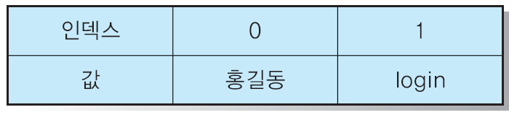
03. 서버와 클라이언트 통신 모듈 개발
멀티챗 서버 구현
    status 변수에 따라 루프를 돌면서 수신된 메시지를 처리하는 while 블록이다. 수신된 메시지 유형에 따라 몇 가지 처리 로직을 다르게 구성
    메시지를 파싱해 문자열 배열로 자동 생성해 주는 String 클래스의 split 메소드를 사용
    rmsg
      문자열 배열로 수신된 메시지에서 구분자를 제외한 채 메시지, 유형의 순서로 저장
while(status) {
// 수신된 메시지를 msg 변수에 저장
msg = inMsg.readLine( );
// ’/’ 구분자를 기준으로 메시지를 문자열 배열로 파싱
rmsg = msg.split("/");
...
}

Slide 29
03. 서버와 클라이언트 통신 모듈 개발
멀티챗 서버 구현
  메시지 유형에 따라 처리하는 블록 구분
// 파싱된 문자열 배열의 두 번째 요소값에 따라 처리
// 로그아웃 메시지일 때
if(rmsg[1].equals("logout")) {
chatlist.remove(this);
msgSendAll("server/" + rmsg[0] + "님이 종료했습니다.");
// 해당 클라이언트 스레드 종료로 status를 false로 설정
status = false;
}
// 로그인 메시지일 때
else if(rmsg[1].equals("login")) {
msgSendAll("server/" + rmsg[0] + "님이 로그인했습니다.");
}
// 그 밖의 일반 메시지일 때
else {
msgSendAll(msg);
}
} // while 종료

Slide 30
03. 서버와 클라이언트 통신 모듈 개발
멀티챗 서버 구현
  메시지 유형에 따라 처리하는 블록 구분
  로그아웃
    chatlist에서 현재 스레드를 삭제하고 msgSendAll( ) 메소드를 이용해 모든 사용자에게 사용자의 종료 메시지를 전달이때, 메시지를 보내는 아이디는 server로 지정 후 status를 false
  로그인
    모든 사용자에게 로그인 메시지를 전달하고, 일반 메시지일 때는 별도의 추가 작업없이 메시지만 전달
    while 블록을 빠져나오면
    사용자가 종료한 것이므로 해당 스레드를 인터럽트하고 메시지를 출력
// 루프를 벗어나면 클라이언트 연결이 종료되므로 스레드 인터럽트됨
this.interrupt( );
System.out.println("##" + this.getName( ) + "stop!!");

Slide 31
03. 서버와 클라이언트 통신 모듈 개발
멀티챗 서버 구현
  msgSendAll( ) 메소드 구현
    연결된 모든 사용자에게 메시지를 전달하는 메소드
    chatlist ArrayList에서 ChatThread 클래스 인스턴스를 가져와 출력 스트림을 이용해 메시지를 출력하는 형식으로 구성
// 연결된 모든 클라이언트에 메시지 중계
void msgSendAll(String msg) {
for(ChatThread ct : chatlist) {
ct.outMsg.println(msg);
}
}

Slide 32
03. 서버와 클라이언트 통신 모듈 개발
클라이언트 통신 모듈 구현
  프로토타입에 통신 모듈을 추가로 구현해 프로그램을 완성한다.
  connectServer( ) 메소드 구현
    멀티챗 서버에 접속해 주는 메소드로, actionPerformed( ) 메소드에서 loginButton 이벤트를 처리하는 부분에서 호출됨
    다음과 같이 수정한다.
else if(obj == loginButton) {
id = idInput.getText( );
label2.setText("대화명 : " + id);
clayout.show(tab, "logout");
connectServer( );
}

Slide 33
03. 서버와 클라이언트 통신 모듈 개발
클라이언트 통신 모듈 구현
    connectServer( ) 메소드에서는 서버 IP로 연결을 만들고 입·출력 스트림을 생성. 연결되면 서버에 ID/login 형태로 구성된 메시지를 만들어 서버에 전달. 프로그램이 실행된 상태에서 수신 메시지를 계속 처리하는 스레드를 생성하고 실행함.
      id 는 이벤트가 발생할 때 idInput.getText( )를 이용해 가져온 값
public void connectServer( ) {
try {
// 소켓 생성
socket = new Socket(ip, 8888);
System.out.println("[Client]Server 연결 성공!!");
// 입·출력 스트림 생성
inMsg = new BufferedReader
(new InputStreamReader(socket.getInputStream( )));
outMsg = new PrintWriter(socket.getOutputStream( ), true);
// 서버에 로그인 메시지 전달
outMsg.println(id + "/" + "login");
// 메시지 수신을 위한 스레드 생성
thread = new Thread(this);
thread.start( );
} catch(Exception e) {
System.out.println("[MultiChatServer]start( ) Exception 발생!!");
}
}

Slide 34
03. 서버와 클라이언트 통신 모듈 개발
클라이언트 통신 모듈 구현
  run( ) 메소드 구현
    MultiChatClient 클래스 는 Runnable 인터페이스 를 구현하므로 run( ) 메소드에서 스레드 처리를 구현해 주면 됨
public void run( ) {
// 수신 메시지를 처리하는 변수
String msg;
String[ ] rmsg;
// 상태 플래그
boolean status = true;
while(status) {
try {
// 메시지 수신과 파싱
msg = inMsg.readLine( );
rmsg = msg.split("/");
// JTextArea에 수신된 메시지 추가
msgOut.append(rmsg[0] + ">" + rmsg[1] + "\n");
// 커서를 현재 대화 메시지에 표시
msgOut.setCaretPosition(msgOut.getDocument( ).getLength( ));
} catch(Exception e) {
// e.printStackTrace( );
status = false;
}
}
System.out.println("[MultiChatClient]" + thread.getName( ) + " 종료됨");
}

Slide 35
03. 서버와 클라이언트 통신 모듈 개발
클라이언트 통신 모듈 구현
  로그아웃과 메시지 전달 처리
    로그아웃과 채팅 메시지 전달과 관련된 이벤트 부분을 최종 업그레이드 함
    로그아웃은 서버에 ID/logout 형태의 메시지를 전송하고 대화 창을 초기화시킨 뒤 관련 리소스를 정리함 그리고 스레드를 인터럽트하는 구조. 로그인 패널로 바뀌는 부분이 포함됨
else if(obj == logoutButton) {
// 로그아웃 메시지 전송
outMsg.println(id + "/" + "logout");
// 대화 창 클리어
msgOut.setText(" ");
// 로그인 패널로 전환
clayout.show(tab, "login");
outMsg.close( );
try {
inMsg.close( );
socket.close( );
} catch(IOException e) {
e.printStackTrace( );
}
status = false;

Slide 36
03. 서버와 클라이언트 통신 모듈 개발
클라이언트 통신 모듈 구현
    일반 메시지는 서버에‘ID/메시지’형태의 메시지를 전송
    메시지 입력 창을 초기화해 새로운 메시지를 입력할 수 있도록 함
else if(obj == msgInput) {
// 메시지 전송
outMsg.println(id + "/" + msgInput.getText( ));
// 입력 창 클리어
msgInput.setText(" ");
}

Slide 37
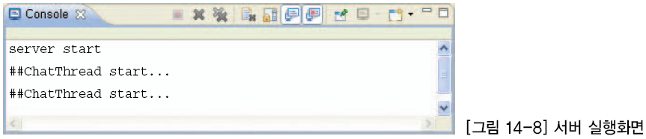
03. 서버와 클라이언트 통신 모듈 개발
프로그램 완성과 통합 테스트
  가능한 여러 PC에 클라이언트를 설치해 테스트하는 게 좋음
  서버는 별도의 UI가 없으므로 실행하면 콘솔에 메시지만 출력됨
  서버의 IP 주소를 적어 놓고 클라이언트 프로그램을 서로 다른 PC에 설치한 뒤 서버의 IP 주소를 main 메소드에서 클래스 인스턴스를 생성할 때 인자로 전달하도록 함
    (사정상 PC를 여러 대 확보하기가 어려울 때는 서버의 IP주소를 localhost인 127.0.0.1로 사용)
  각 클라이언트에서 로그인과 로그아웃을 반복하면서 메시지를 자유롭게 주고받을 수 있으면 정상적으로 구현 완료

Slide 38
04. 전체 소스
기본예제 14-1 클라이언트 UI 프로토타입 MultiChatClient.java
001
002
003
004
005
006
007
008
009
010
011
012
013
014
015
016
017
018
019
020
021
022
023
024
025
026
027
028
package javabook.ch14;
import java.awt.BorderLayout;
import java.awt.CardLayout;
import java.awt.Container;
import java.awt.event.ActionEvent;
import java.awt.event.ActionListener;
import java.io.BufferedReader;
import java.io.IOException;
import java.io.InputStreamReader;
import java.io.PrintWriter;
import java.net.Socket;
import javax.swing.JButton;
import javax.swing.JFrame;
import javax.swing.JLabel;
import javax.swing.JPanel;
import javax.swing.JScrollPane;
import javax.swing.JTextArea;
import javax.swing.JTextField;
public class MultiChatClient implements ActionListener, Runnable {
private String ip;
private String id;
private Socket socket;
private BufferedReader inMsg = null;
private PrintWriter outMsg = null;
// 로그인 패널
029
030
031
032
033
034
035
036
037
038
039
040
041
042
043
044
045
046
047
048
049
050
051
052
053
054
055
056
private JPanel loginPanel;
// 로그인 버튼
private JButton loginButton;
// 대화명 라벨
private JLabel label1;
// 대화명 입력 텍스트 필드
private JTextField idInput;
// 로그아웃 패널 구성
private JPanel logoutPanel;
// 대화명 출력 라벨
private JLabel label2;
// 로그아웃 버튼
private JButton logoutButton;
// 입력 패널 구성
private JPanel msgPanel;
// 메시지 입력 텍스트 필드
private JTextField msgInput;
// 종료 버튼
private JButton exitButton;
// 메인 윈도우
private JFrame jframe;
// 채팅 내용 출력 창
private JTextArea msgOut;
// 카드 레이아웃 관련

Slide 39
04. 전체 소스
기본예제 14-1 클라이언트 UI 프로토타입 MultiChatClient.java
057
058
059
060
061
062
063
064
065
066
067
068
069
070
071
072
073
074
075
076
077
078
079
080
081
082
083
084
private Container tab;
private CardLayout clayout;
private Thread thread;
// 상태 플래그
boolean status;
public MultiChatClient(String ip) {
this.ip = ip;
// 로그인 패널 구성
loginPanel = new JPanel( );
// 레이아웃 설정
loginPanel.setLayout(new BorderLayout( ));
idInput = new JTextField(15);
loginButton = new JButton("로그인");
// 이벤트 리스너 등록
loginButton.addActionListener(this);
label1 = new JLabel("대화명");
// 패널에 위젯 구성
loginPanel.add(label1, BorderLayout.WEST);
loginPanel.add(idInput, BorderLayout.CENTER);
loginPanel.add(loginButton, BorderLayout.EAST);
// 로그아웃 패널 구성
logoutPanel = new JPanel( );
// 레이아웃 설정
logoutPanel.setLayout(new BorderLayout( ));
085
086
087
088
089
090
091
092
093
094
095
096
097
098
099
100
101
102
103
104
105
106
107
108
109
110
111
112
label2 = new JLabel( );
logoutButton = new JButton("로그아웃");
// 이벤트 리스너 등록
logoutButton.addActionListener(this);
// 패널에 위젯 구성
logoutPanel.add(label2, BorderLayout.CENTER);
logoutPanel.add(logoutButton, BorderLayout.EAST);
// 입력 패널 구성
msgPanel = new JPanel( );
// 레이아웃 설정
msgPanel.setLayout(new BorderLayout( ));
msgInput = new JTextField(30);
// 이벤트 리스너 등록
msgInput.addActionListener(this);
exitButton = new JButton("종료");
exitButton.addActionListener(this);
// 패널에 위젯 구성
msgPanel.add(msgInput, BorderLayout.CENTER);
msgPanel.add(exitButton, BorderLayout.EAST);
// 로그인/로그아웃 패널 선택을 위한 카드 레이아웃 패널
tab = new JPanel( );
clayout = new CardLayout( );
tab.setLayout(clayout);
tab.add(loginPanel, "login");
tab.add(logoutPanel, "logout");

Slide 40
04. 전체 소스
기본예제 14-1 클라이언트 UI 프로토타입 MultiChatClient.java
113
114
115
116
117
118
119
120
121
122
123
124
125
126
127
128
129
130
131
132
133
134
135
136
137
138
// 메인 프레임 구성
jframe = new JFrame("::멀티챗::");
msgOut = new JTextArea(" ", 10, 30);
// JTextArea의 내용을 수정하지 못하게 함. 즉, 출력 전용으로 사용
msgOut.setEditable(false);
// 수직스크롤바는 항상 나타내고, 수평스크롤바는 필요할 때만 나타나게 함
JScrollPane jsp = new JScrollPane(msgOut,
JScrollPane.VERTICAL_SCROLLBAR_ALWAYS,
JScrollPane.HORIZONTAL_SCROLLBAR_NEVER);
jframe.add(tab, BorderLayout.NORTH);
jframe.add(jsp, BorderLayout.CENTER);
jframe.add(msgPanel, BorderLayout.SOUTH);
// 로그인 패널을 우선 표시
clayout.show(tab, "login");
// 프레임 크기 자동 설정
jframe.pack( );
// 프레임 크기 조정 불가 설정
jframe.setResizable(false);
// 프레임 표시
jframe.setVisible(true);
}
public void connectServer( ) {
try {
// 소켓 생성
socket = new Socket(ip, 8888);
System.out.println("[Client]Server 연결 성공!!");
139
140
141
142
143
144
145
146
147
148
149
150
151
152
153
154
155
156
157
158
159
160
161
162
163
164
165
// 입·출력 스트림 생성
inMsg = new BufferedReader
(new InputStreamReader(socket.getInputStream( )));
outMsg = new PrintWriter(socket.getOutputStream( ), true);
// 서버에 로그인 메시지 전달
outMsg.println(id + "/" + "login");
// 메시지 수신을 위한 스레드 생성
thread = new Thread(this);
thread.start( );
} catch(Exception e) {
// e.printStackTrace( );
System.out.println("[MultiChatClient]connectServer( )Exp발생!");
}
}
// 이벤트 처리
public void actionPerformed(ActionEvent arg0) {
Object obj = arg0.getSource( );
// 종료 버튼 처리
if(obj == exitButton) {
System.exit(0);
} else if(obj == loginButton) {
id = idInput.getText( );

Slide 41
04. 전체 소스
기본예제 14-1 클라이언트 UI 프로토타입 MultiChatClient.java
166
167
168
169
170
171
172
173
174
175
176
177
178
179
180
181
182
183
184
185
186
187
188
189
190
191
192
193
label2.setText("대화명 : " + id);
clayout.show(tab, "logout");
connectServer( );
} else if(obj == logoutButton) {
// 로그아웃 메시지 전송
outMsg.println(id + "/" + "logout");
// 대화 창 클리어
msgOut.setText(" ");
// 로그인 패널로 전환
clayout.show(tab, "login");
outMsg.close( );
try {
inMsg.close( );
socket.close( );
} catch(IOException e) {
e.printStackTrace( );
}
status = false;
} else if(obj == msgInput) {
// 메시지 전송
outMsg.println(id + "/" + msgInput.getText( ));
// 입력 창 클리어
msgInput.setText(" ");
}
}
public void run( ) {
194
195
196
197
198
199
200
201
202
203
204
205
206
207
208
209
210
211
212
213
214
215
216
217
218
219
220
221
223
// 수신 메시지를 처리하는 변수
String msg;
String[ ] rmsg;
status = true;
while(status) {
try {
// 메시지 수신과 파싱
msg = inMsg.readLine( );
rmsg = msg.split("/");
// JTextArea에 수신된 메시지 추가
msgOut.append(rmsg[0] + ">" + rmsg[1] + "\n");
// 커서를 현재 대화 메시지에 표시
msgOut.setCaretPosition(msgOut.getDocument( ).getLength( ));
} catch(IOException e) {
// e.printStackTrace( );
status = false;
}
}
System.out.println("[MultiChatClient]" + thread.getName( ) + "종료됨");
}
public static void main(String[ ] args) {
MultiChatClient mcc = new MultiChatClient("127.0.0.1");
}
}

Slide 42
04. 전체 소스
기본예제 14-2 서버와 클라이언트 간의 통신 모듈 MultiChatServer.java
001
002
003
004
005
006
007
008
009
010
011
012
013
014
015
016
017
018
019
020
021
022
023
024
025
026
027
package javabook.ch14;
import java.io.BufferedReader;
import java.io.IOException;
import java.io.InputStreamReader;
import java.io.PrintWriter;
import java.net.ServerSocket;
import java.net.Socket;
import java.util.ArrayList;
public class MultiChatServer {
// 서버 소켓과 클라이언트 연결 소켓
private ServerSocket ss = null;
private Socket s = null;
// 연결된 클라이언트 스레드를 관리하는 ArrayList
ArrayList <ChatThread> chatlist = new ArrayList
<ChatThread>( );
// 멀티챗 메인 프로그램부
public void start( ) {
try {
// 서버 소켓 생성
ss = new ServerSocket(8888);
System.out.println("server start");
// 무한루프를 돌면서 클라이언트 연결을 기다림
while(true) {
028
029
030
031
032
033
034
035
036
037
038
039
040
041
042
043
044
045
046
047
048
049
050
051
052
053
054
055
s = ss.accept( );
// 연결된 클라이언트에서 스레드 클래스 생성
ChatThread chat = new ChatThread( );
// 클라이언트 리스트 추가
chatlist.add(chat);
// 스레드 시작
chat.start( );
}
} catch(Exception e) {
// System.out.println(e);
System.out.println("[MultiChatServer]start( )Exp 발생!!");
}
}
public static void main(String[ ] args) {
MultiChatServer server = new MultiChatServer( );
server.start( );
}
// 연결된 모든 클라이언트에 메시지 중계
void msgSendAll(String msg) {
for(ChatThread ct : chatlist) {
ct.outMsg.println(msg);
}
}
// 각 클라이언트 관리를 위한 스레드 클래스
class ChatThread extends Thread {

Slide 43
04. 전체 소스
기본예제 14-2 서버와 클라이언트 간의 통신 모듈 MultiChatServer.java
056
057
058
059
060
061
062
063
064
065
066
067
068
069
070
071
072
073
074
075
076
077
078
079
080
081
082
// 수신 메시지와 파싱 메시지 처리하는 변수 선언
String msg;
String[ ] rmsg;
// 입·출력 스트림 생성
private BufferedReader inMsg = null;
private PrintWriter outMsg = null;
public void run( ) {
boolean status = true;
System.out.println("##ChatThread start...");
try {
// 입·출력 스트림 생성
inMsg = new BufferedReader
(new InputStreamReader(s.getInputStream( )));
outMsg = new PrintWriter(s.getOutputStream( ), true);
// 상태정보가 true면 루프를 돌면서 사용자한테서 수신된 메시지 처리
while(status) {
// 수신된 메시지를 msg 변수에 저장
msg = inMsg.readLine( );
// ’/’ 구분자를 기준으로 메시지를 문자열 배열로 파싱
rmsg = msg.split("/");
// 파싱된 문자열 배열의 두 번째 요소값에 따라 처리
// 로그아웃 메시지일 때
083
084
085
086
087
088
089
090
091
092
093
094
095
096
097
098
099
100
101
102
103
104
105
106
107
108
109
if(rmsg[1].equals("logout")) {
chatlist.remove(this);
msgSendAll("server/" + rmsg[0] + "님이 종료했습니다.");
// 해당 클라이언트 스레드 종료로 status를 false로 설정
status = false;
}
// 로그인 메시지일 때
else if(rmsg[1].equals("login")) {
msgSendAll("server/" + rmsg[0] + "님이 로그인했습니다.");
}
// 그 밖의 일반 메시지일 때
else {
msgSendAll(msg);
}
} // while 종료
// 루프를 벗어나면 클라이언트 연결이 종료되므로 스레드 인터럽트됨
this.interrupt( );
System.out.println("##" + this.getName( ) + "stop!!");
} catch(IOException e) {
chatlist.remove(this);
// e.printStackTrace( );
System.out.println("[ChatThread]run( ) IOException 발생!!");
}
}
}
}

Slide 44
www.themegallery.com
Thank You !
IT CookBook , Java for Beginer 14장 끝

